Slide 1
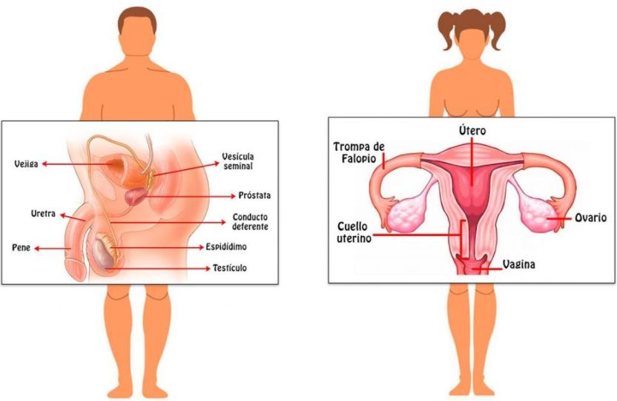
Sistema reproductor humano
OBJETIVO:
- Recordar las etapas del desarrollo humano y la función de órganos del sistema reproductor.
- Conocer la principales características de los gametos femeninos y masculinos.
COPIAR EL OBJETIVO Y TÍTULO EN EL CUADERNO.

Slide 2

RECORDEMOS ALGUNAS COSAS IMPORTANTES…..
Los seres humanos a lo largo de la vida experimentamos cambios, siendo los más evidentes los físicos, que se observan en las variaciones de la estatura y de la masa corporal y en las modificaciones de los rasgos faciales. Sin embargo, además de las diferencias corporales, se producen transformaciones a nivel social y sicológico. Los intereses de las personas van cambiando, así como sus prioridades, responsabilidades y gustos.
SÓLO LEER.

Slide 3
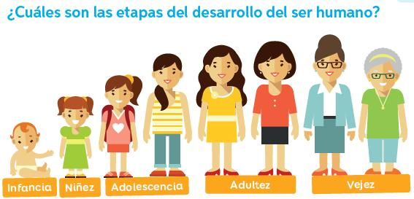

SÓLO LEER
Los seres humanos, al igual que el resto de los seres vivos, pasamos por distintas etapas de vida. Se pueden distinguir cinco etapas generales luego del nacimiento: infancia, niñez, adolescencia, adultez y vejez.

Slide 4
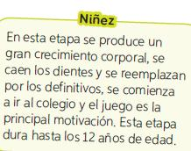
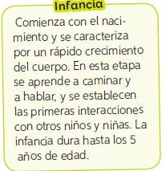

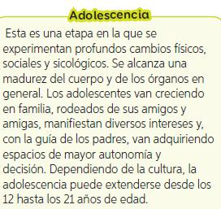

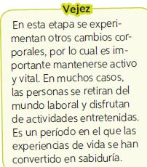
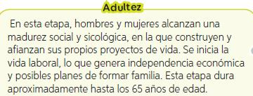
SÓLO LEER
¿En qué etapa estas tú?
OBSERVA EL SIGUIENTE VIDEO: “Historia de una vida”
https://www.youtube.com/watch?v=9Q1GJr6hAWc

Slide 5
Pubertad y adolescencia: una serie de cambios
La pubertad es considerada la primera etapa de la adolescencia. Generalmente comienza un poco antes en las niñas, alrededor de los 12 años, y en los hombres uno o dos años después. Durante la pubertad se producen cambios físicos visibles. Un cambio distintivo de esta etapa de transición es que el cuerpo del niño o de la niña alcanza la capacidad biológica de reproducirse debido a que los órganos reproductores, llamados gónadas, comienzan a madurar. Sin embargo, en la pubertad la persona aún no está del todo preparada para asumir la maternidad o la paternidad. Esto se debe, principalmente, a que aún no se ha alcanzado la madurez en otras dimensiones de la vida del ser humano, como la dimensión psicológica, afectiva y social.
SÓLO LEER y PUEDES COMENTAR ESTE FRAGMENTO CON ALGÚN ADULTO.

Slide 6
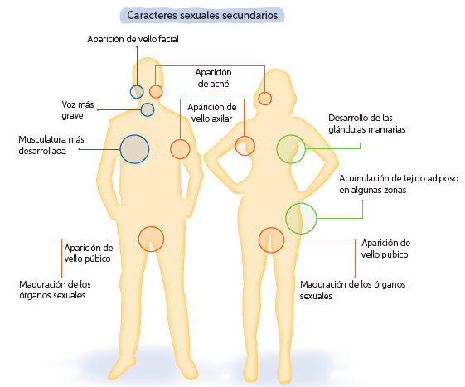
Hasta antes de la pubertad, las principales diferencias físicas entre niños y niñas se evidencian fundamentalmente por los llamados caracteres sexuales primarios. Estos son los genitales u órganos reproductores externos: pene y testículos en los niños y vulva en las niñas. Durante la pubertad comienzan a manifestarse otros cambios que marcan la diferencia corporal entre hombres y mujeres, los que se conocen como caracteres sexuales secundarios. El siguiente esquema muestra los principales caracteres sexuales secundarios que se manifiestan en la pubertad en hombres y mujeres.
COPIA EN EL CUADERNO LO QUE APARECE EN EL RECUADRO.

Slide 7
El sistema reproductor humano
Uno de los cambios físicos clave durante la pubertad, consiste en alcanzar la madurez de los sistemas reproductores femenino y masculino, los que estarán capacitados para dar origen a un nuevo ser humano.
El sistema reproductor femenino
Una de sus funciones es la producción y liberación de gametos, que en el caso de la mujer reciben el nombre de ovocitos. Otra función del sistema reproductor femenino es permitir la formación y el desarrollo de un nuevo ser vivo hasta su nacimiento.
El sistema reproductor masculino
Se encarga de producir gametos. Estos últimos, en el caso del hombre, se denominan espermatozoides.
COPIA TODO EN EL CUADERNO

Slide 8
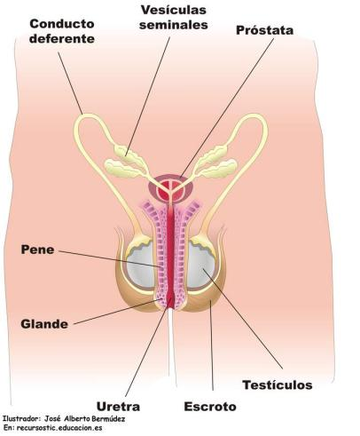
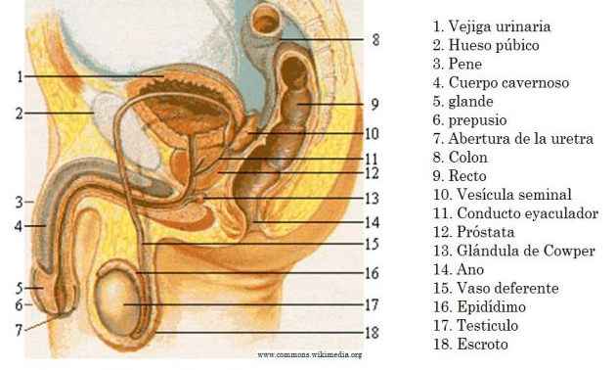
SÓLO OBSERVAR.
Sistema reproductor masculino
Vista lateral.
Sistema reproductor masculino
Vista frontal.

Slide 9
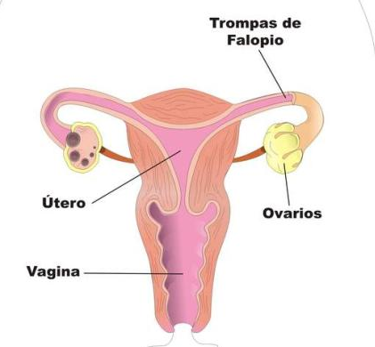
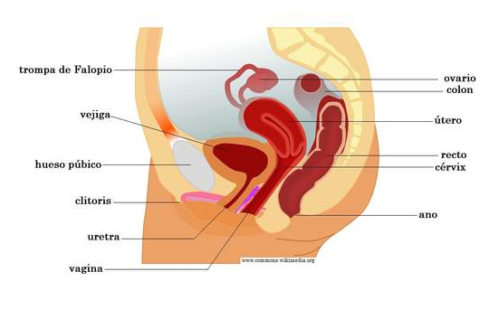
SÓLO OBSERVAR.
Sistema reproductor femenino
Vista lateral.
Sistema reproductor femenino
Vista frontal.

Slide 10
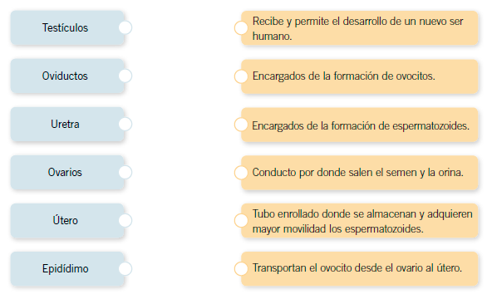
ACTIVIDAD Nº1: Une cada órgano de los sistemas reproductores femenino y masculino con la función que cumple (Desarrolla esta actividad en tu cuaderno)

Slide 11
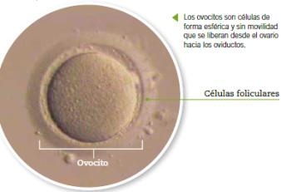
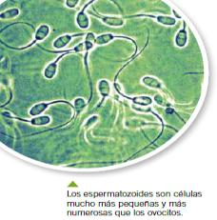
Los gametos femeninos y masculinos
COPIA TODO EN EL CUADERNO
OVOCITO | ESPERMATOZOIDE
1.- Forma esférica. 2.- Se forman y maduran por medio de un proceso llamado ovogénesis, que se inicia antes del nacimiento de cada mujer. 3.- Al nacer, cada ovario cuenta con un número limitado de ovocitos, que en la pubertad comenzarán a liberarse y completar su maduración uno por uno mediante un proceso conocido como ovulación, que se produce mes a mes. 4.- No tiene la capacidad de desplazarse por sí mismo. 5.- Desde que es liberado por el ovario, el ovocito permanece fértil unas 24 horas, y si en ese tiempo no es fecundado, se produce la menstruación. | 1.- Forma alargada. 2.- Son mucho más numerosos y a la vez más pequeños que los ovocitos, que pueden llegar a ser 500 veces más grandes que un espermatozoide. 3.- Estos gametos masculinos se forman en un proceso llamado espermatogénesis, que a diferencia de la ovogénesis, comienza en la pubertad y continúa durante toda la vida. 4.- Después de ser producidos en los testículos, los espermatozoides se desplazan al epidídimo, donde se almacenan y adquieren mayor movilidad. En el epidídimo los espermatozoides permanecen por un período aproximado de cuatro semanas, tiempo durante el cual maduran alcanzando la forma y estructuras definitivas

Slide 12
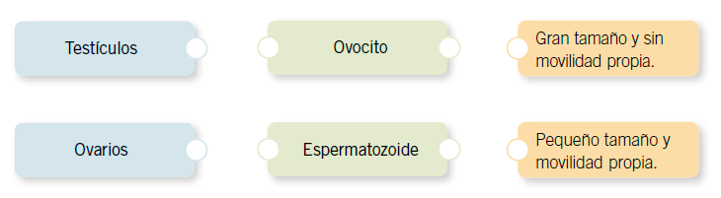
ACTIVIDAD Nº2: Une cada gónada con su respectivo gameto y sus características (Desarrolla esta actividad en tu cuaderno)
No es necesario que me envíes la actividad realizada, cuando la tengas lista solicítame la corrección al correo.

